Slide 1
Git
Eine Einführung

Slide 2
Grundkonzepte von Git

Slide 3
Was ist Git?
Git ist ein verteiltes Versionskontrollsystem für Softwareprojekte.
Nachverfolgung von Änderungen im Code
Zusammenarbeit mehrerer Entwickler.

Slide 4
Geschichte und Entwicklung
Entwickelt von Linus Torvalds im Jahr 2005
für die Entwicklung des Linux-Kernels
Anzahl der Mitwirkenden: Über 15.000
Anzahl der Dateien: Mehr als 70.000
Zeilen Code: Über 28 Millionen
eines der meistgenutzten Versionskontrollsysteme weltweit.

Slide 5
Funktioinsweise
Git arbeitet mit Snapshots (Commits)
protokollieren sequenzielle Änderungen an Dateien
Drei Hauptbereiche
Arbeitsverzeichnis (working tree)
Staging-Bereich (index / staging area)
Repository
Commits werden in Branches Organisiert

Slide 6
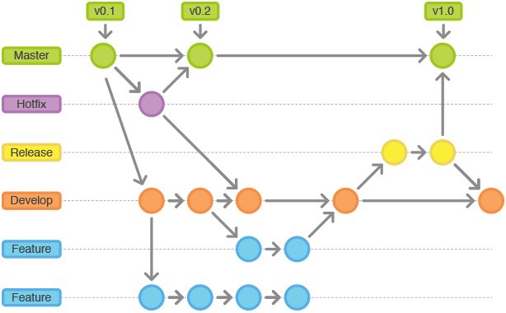
Branches
Quelle: https://seibert.group/blog/2014/03/31/git-workflows-der-gitflow-workflow-teil-1/

Slide 7
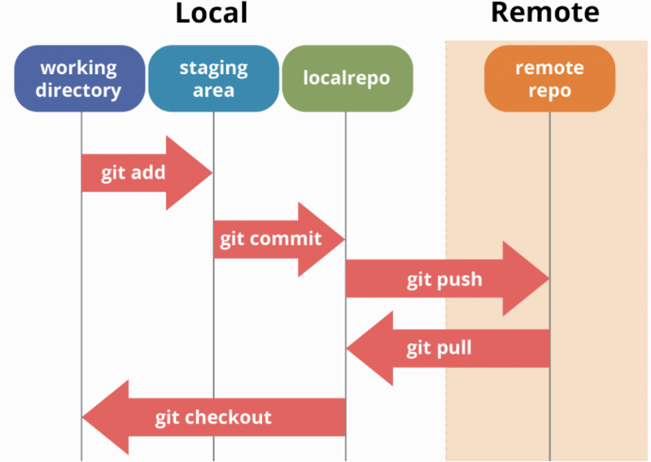
Commit Workflow
Quelle: https://dev.to/mollynem/git-github--workflow-fundamentals-5496

